Slide 1
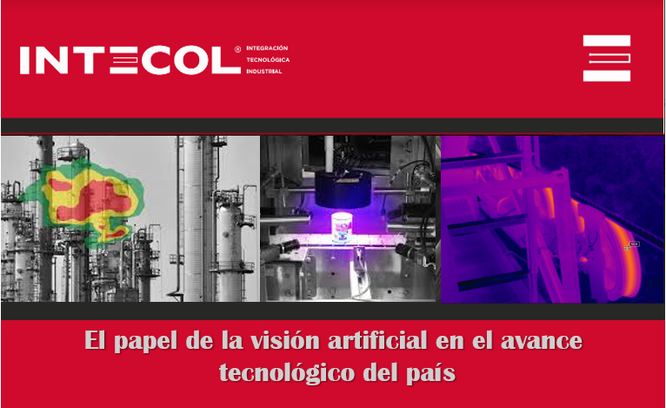
Vision Artificial aplicada en la industria

Slide 2
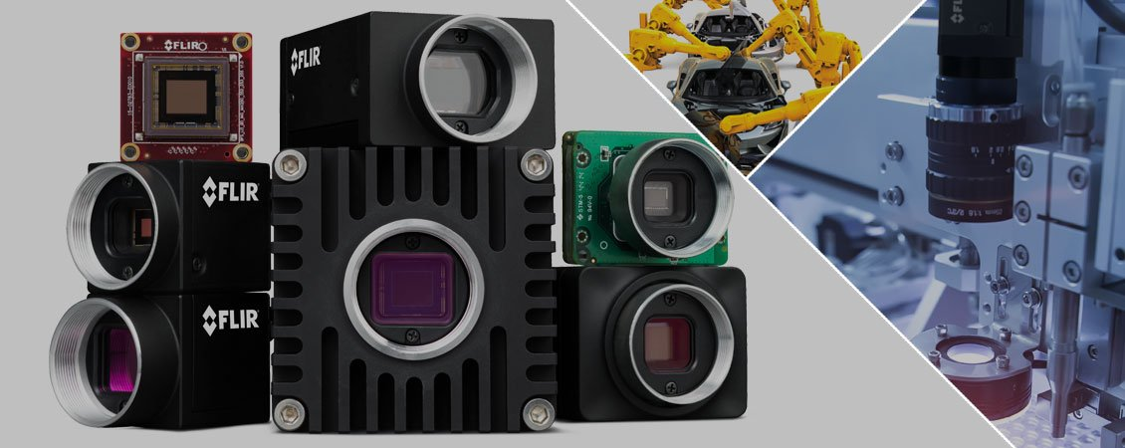
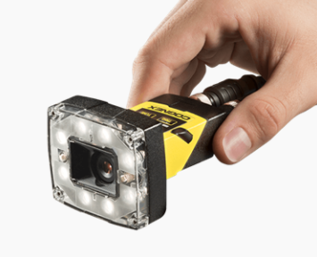
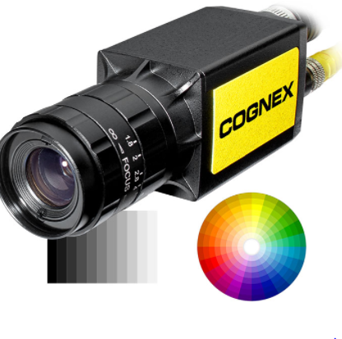
Cámaras: Tipos
Convencionales
Las cámaras son dispositivos de adquisición de imágenes que reciben un patrón de iluminación de un sistema óptico y convierte la señal de los fotones en señales eléctricas digitales que representa las variaciones temporales y espaciales de la luz incidente.
SMART
Son sistemas de identificación y guiado de piezas. Estos sistemas de visión autónomos y de calidad industrial combinan una biblioteca de herramientas de visión avanzadas con una adquisición y procesamiento de imágenes a alta velocidad, se les considera un sistema embebido debido a su capacidad de auto procesamiento y generar salidas digitales.

Slide 3
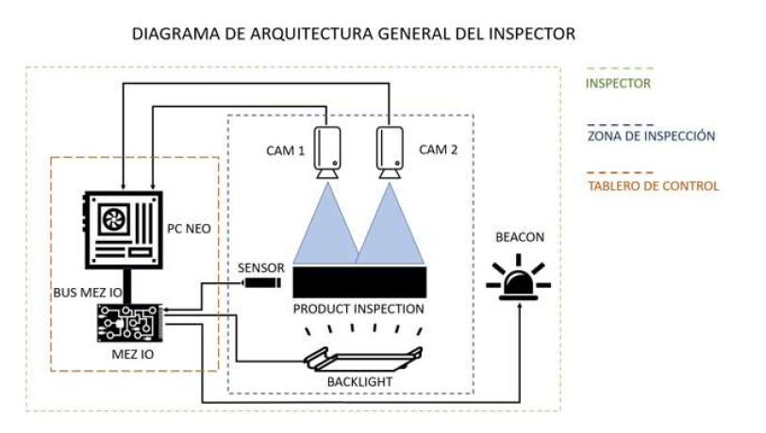
Arquitectura convencionales
En las arquitecturas convencionales o como se suelen llamar en la industria PCVISION se suelen tener todos los elementos de manera separada para cumplir con el objetivo de adquisición, procesamiento y control , de esta manera se logra una integración tecnológica para cumplir con los objetivos del proyecto a realizar en visión artificial.

Slide 4
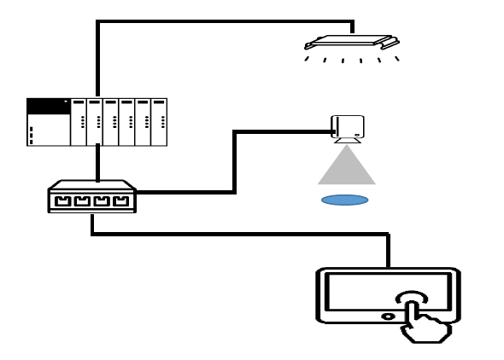
Arquitectura Smart
Las arquitecturas Smart suelen contar únicamente con una cámara inteligente y la iluminación dimensionada para la aplicación las señales eléctricas pueden ser manejadas desde la cámara para generar las expulsiones de los productos, los reportes y estadísticos se realizan desde la misma cámara la cual nos facilita herramientas para no depender de un sistema de computo.

Slide 5
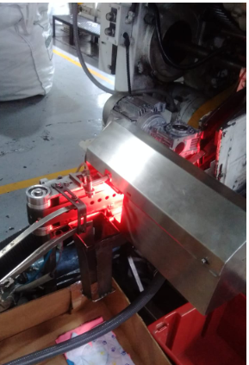
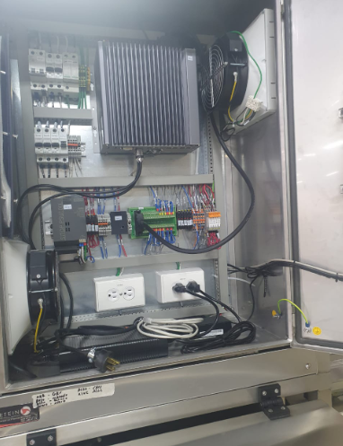
Implementación y sistemas en ambientes industriales
La implementación de los sistemas de visión artificial van ligados a su complejidad entre mas complejo sea la inspección mas robusto debe ser la solución , en la industria los problemas de menor complejidad se suelen realizar con cámaras inteligentes mientras que los problemas de mayor complejidad se desarrollan con PCVISION.

Slide 6
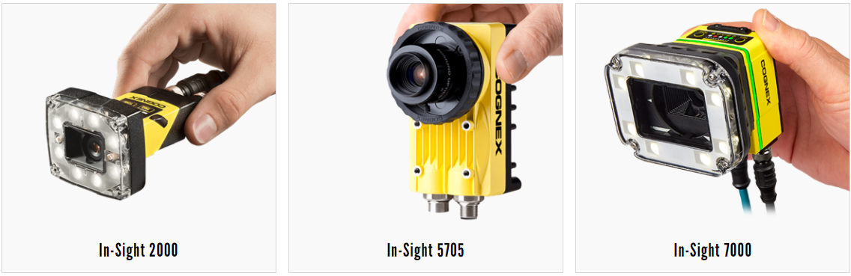
Implementación en ambientes industriales
Tiempo de procesamiento: los sistemas PCVISION al tener un equipo dedicado a el procesamiento de la imagen tienden a tener menos tiempo de procesamiento para la misma tarea
Costos los sistemas Smart suelen ser mas baratos debido al tiempo que se debe invertir aunque las cámaras en si son de mayor precio el tiempo de ejecución del proyecto se reduce significativamente
Sistemas compactos, las arquitecturas Smart suelen ser compactas para soluciones rápidas incluso algunas cámaras suelen llevar iluminación embebida.

Slide 7
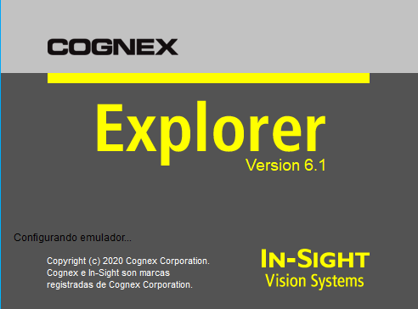
Programación SMART
La programación de las cámaras Smart se realizan mediante lenguajes de alto nivel proporcionado por el fabricante, uno de los programas mas comunes en la industria es IN-SIGHT el cual sirve para configurar cámaras Cognex.

Slide 8
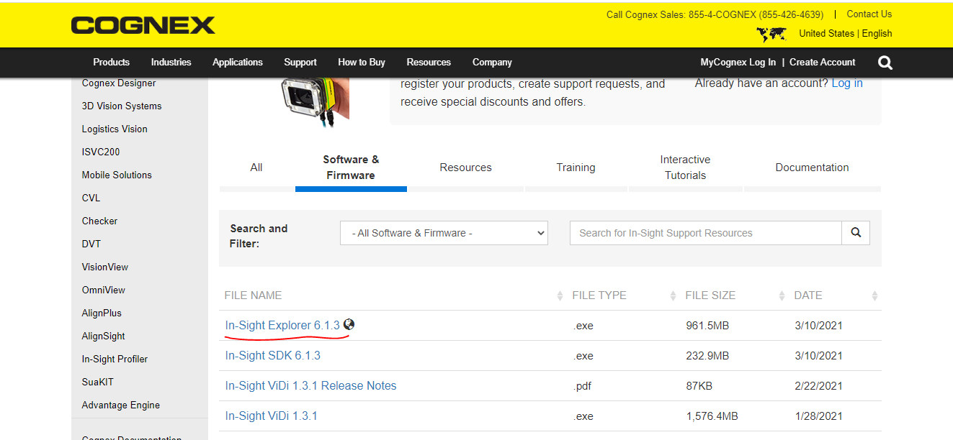
Descargar IN-SIGHT
Para trabajar en IN-SIGHT es necesario realizar la descarga mediante el siguiente link https://support.cognex.com/en/downloads/in-sight/software-firmware una vez en la pagina descargaran la versión 6.1 en la sección de software y firmware

Slide 9
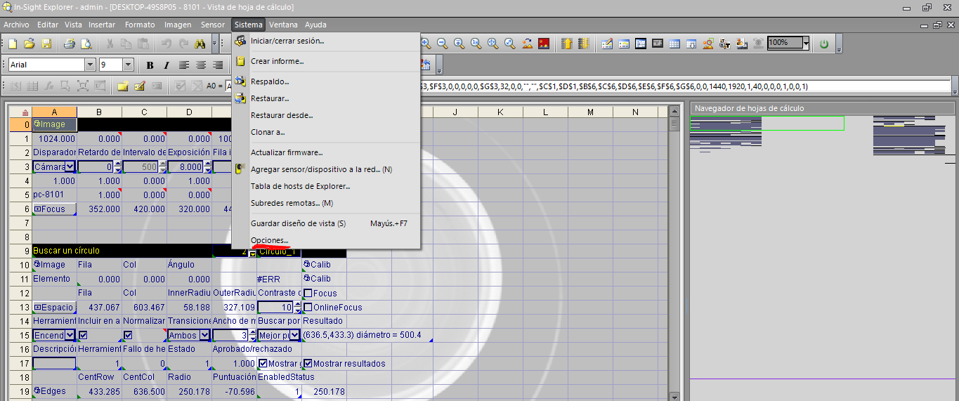
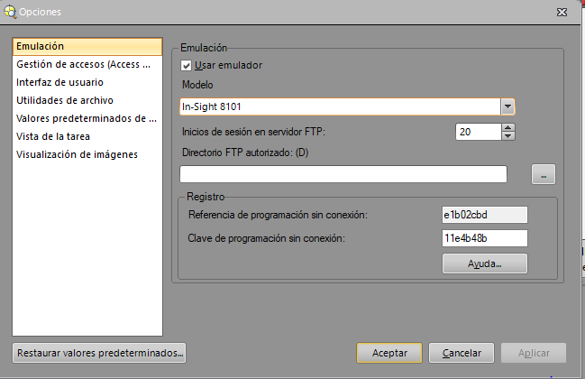
Configuración emulador
Una vez descargado IN-SIGHT es necesario tener una Smart camera para su configuración o realizarlo desde el emulador local para esto deberemos ingresar a las opciones del sistema para agregar la clave de programación sin conexión (https://support.cognex.com/es-mx/InsightEmulatorKey)

Slide 10
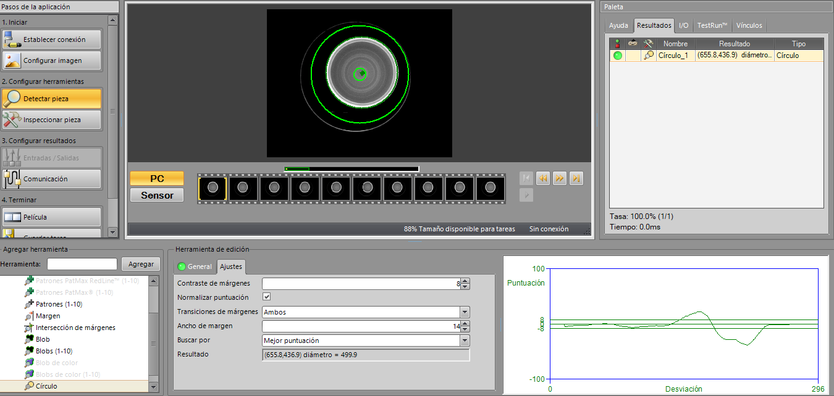
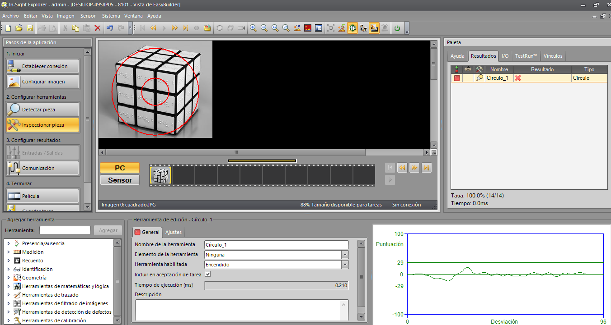
EASY BUILDER
En este modo podremos configurar imágenes y herramientas de detección de manera simple mediante una interfaz grafica sin necesidad de realizar ningún código las salidas de inspección se presentaran en la interfaz de resultados, en eñ ejemplo podemos observar la detección de un circulo mediante una herramienta cualquier imagen que llegue no circular será un error para el sistema

Slide 11
Ejercicio:
En una fabrica automotriz se tiene un sensor en la cual se quiere clasificar los tipos de bomper, se proporcionara una base de datos con imágenes de distintos bompers de automóvil y se deben separar según la referencia.
Realice un código donde se muestre que referencia de cada uno de los bómpers.

Slide 12
Ejercicio:
En una manufacturera de envases se desea inspeccionar los daños en los envases que se encuentran presentes en las pestañas y el interior del mismo, usted deberá realizar un código con las imágenes proporcionadas para identificar que envases no son aptos.

